Slide 1
Microsoft Azure
AKS-Hands-on-Lab 補助資料
日本マイクロソフト株式会社

Slide 2
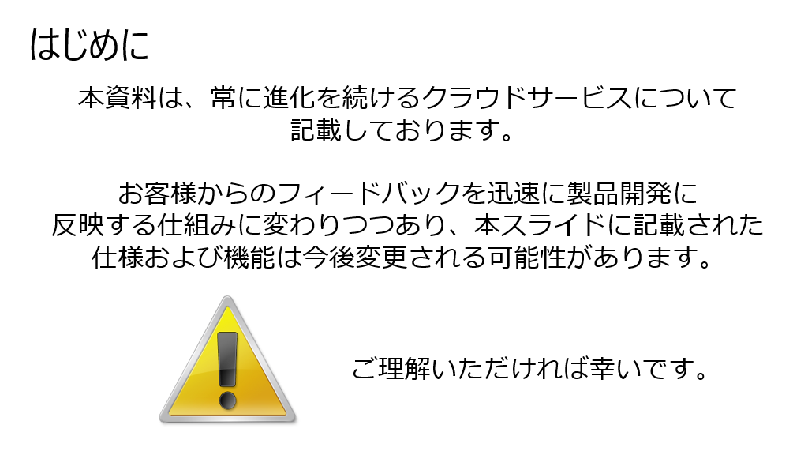

Slide 3
Kubernetes が必要な背景

Slide 4



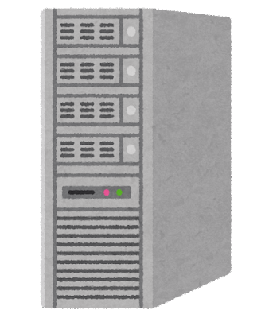
物理サーバを調達していた時代
システム開発
サーバ注文
サーバ到着
キャパシティ見積
課題
リソースを用意するのに数週間～数カ月かかる
リソース用意後のスペック変更が難しい（想定以上のリクエストに対するキャパシティが不足してしまう）

Slide 5
サーバ仮想化の誕生
VM
VM
VM
VM
App1
App1
App1
App1
App1
App1
リソースは数分で用意可能
Binaries & libraries
Binaries & libraries
Binaries & libraries
Binaries & libraries
App1
App1
Guest OS
Guest OS
スペック変更も
柔軟に対応可能
Guest OS
Guest OS
App1
App1
Hypervisor
Hypervisor
OS
OS
Hardware
Hardware
物理環境
仮想環境
課題
仮想サーバを動かす物理サーバを社内に抱えている限り、余剰リソース分の費用もかかってしまう
リソース不足時のスケーリングが難しい
https://kubernetes.io/docs/concepts/overview/what-is-kubernetes/

Slide 6


IaaS の誕生
必要な時に必要な分だけサーバをすぐに調達可能
スペック・利用時間に
合わせて課金される
課題
より高速なスケーリングをしたい
より軽量なアーキテクチャを実現したい

Slide 7
IaaS における課題
より高速なスケーリング
仮想マシンの起動には時間がかかるため、IaaS のスケーリングでは対応できない場合もある
より軽量なアーキテクチャ
仮想マシンでは OS 以上を仮想化しているため、無駄なリソース利用が発生している
台数
台数
時間
時間
VM
VM
App1
App1
本当に仮想化したいのはここだけ！
Binaries & libraries
Binaries & libraries
Guest OS
Guest OS
Hypervisor
OS
Hardware
https://kubernetes.io/docs/concepts/overview/what-is-kubernetes/

Slide 8
コンテナ技術の誕生
仮想マシン
Containers
Containers
Containers
VM
VM
App1
App1
開発SE
の責務
App1
App1
開発SE
の責務
Binaries & libraries
Binaries & libraries
Binaries & libraries
Binaries & libraries
Guest OS
Guest OS
Hypervisor
Hypervisor
コンテナランライム
インフラSE
の責務
OS
Host OS
Hardware
Hardware
インフラSE
の責務
スケーリングの単位：VM
スケーリングの単位：アプリケーション
コンテナと依存関係をパッケージングして分離
オンプレ/パブリッククラウドどこでも実行可能
アプリ開発 / リリースの高速化
インフラに依存せず、「アプリ」を高速スケール
コンピューティングリソース使用の最適化
https://kubernetes.io/docs/concepts/overview/what-is-kubernetes/

Slide 9
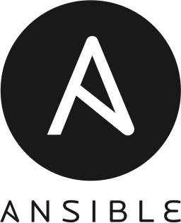

コンテナの可搬性
開発環境
本番環境
一般的に VM Import はファイルサイズが大きく、時間がかかる
Application
Application
Library
構成管理ツールは起動時に
オーバーヘッドが生じる
Library
OS
OS
Hypervisor
Hypervisor
OS
OS
Hardware
Hardware
Application
Application
Library
コンテナは軽量であり、
そのまま移行可能
Library
コンテナランライム
コンテナランライム
Host OS
Host OS
Hardware
Hardware

Slide 10
コンテナ技術の課題
商用利用時には、以下の点を考慮する必要がある
複数のDockerホストの管理
コンテナのスケジューリング
ローリングアップデート
スケーリング / オートスケーリング
コンテナの死活監視
障害時のセルフヒーリング
サービスディスカバリ
ロードバランシング
データの管理
ワークロードの管理
ログの管理
Infrastructure as Code
その他エコシステムとの連携や拡張

Slide 11

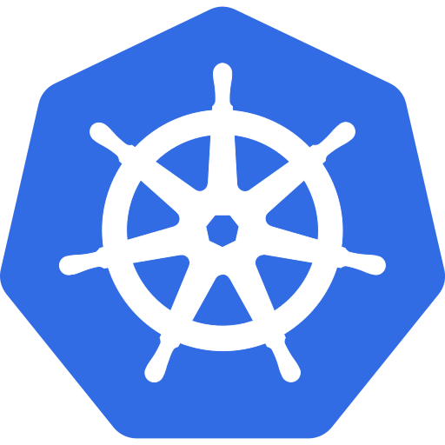


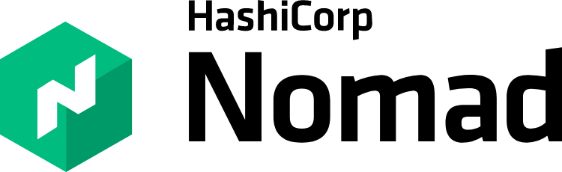
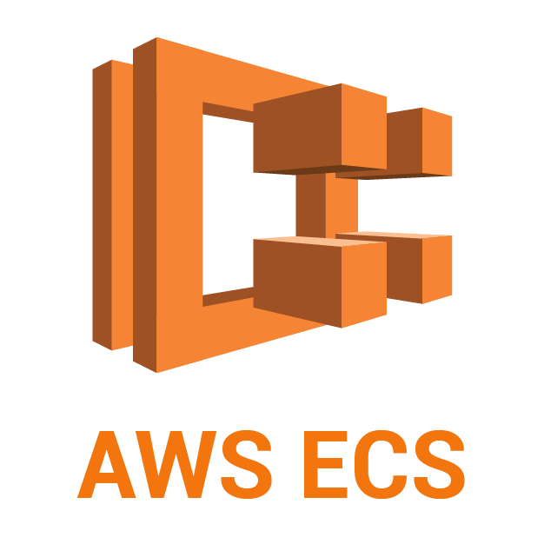
コンテナオーケストレーション技術の誕生
コンテナの商用利用に耐えうる仕組みを構築するためにコンテナオーケストレーション技術が誕生
主なコンテナオーケストレーションエンジン
Docker Swarm (Docker 社)
Kubernetes (Google 社を中心とした OSS)
Marathon (Mesos 社)
Fleet (CoreOS 社)
Nomad (HashiCorp 社)
Elastic Container Service (AWS 社)

Slide 12
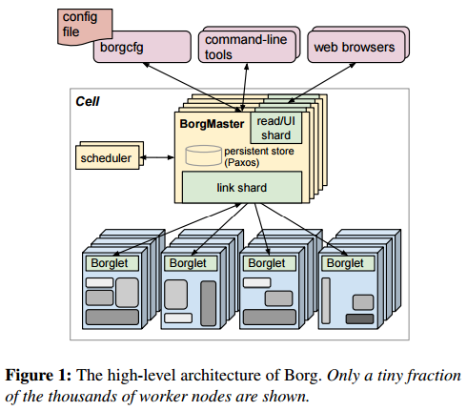

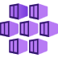
Kubernetes がデファクトスタンダードになった主な要因
技術的な完成度
Google 社内で長年使われていた Borg を基に開発されている
コミュニティの成長
Google 社が Cloud Native Computing Foundation(CNCF) を設立
CNCF に Kubernetes を寄贈
Microsoft や Amazon など主要クラウドベンダーが開発に貢献
マネージドサービスとして Kubernetes を提供
https://research.google/pubs/pub43438/

Slide 13
Azure Kubernetes Service

Slide 14
Kubernetes の内部アーキテクチャ
Master
API Server
Kubernetes のリソース情報を 管理するためのフロントエンドのREST API
Scheduler
Controller Manager
User
etcd
クラスタの構成を保持する 分散KVS
Scheduler
Pod をどのNode で動かすかを 制御するためのコンポーネン ト
API server
etcd
Node
Node
Controller Manager
Kubernetes クラスタの状態を 監視しあるべき状態を維持する コンポーネント
kubelet
kube-proxy
kubelet
kube-proxy
Docker
Docker
Pod
Pod
Pod
Pod
Containers
Containers
Containers
Containers
Internet

Slide 15
Kubernetes クラスタの構築
Prerequisites
Installing the Client Tools
Provisioning Compute Resources
Provisioning the CA and Generating TLS Certificates
Generating Kubernetes Configuration Files for Authentication
Generating the Data Encryption Config and Key
Bootstrapping the etcd Cluster
Bootstrapping the Kubernetes Control Plane
Bootstrapping the Kubernetes Worker Nodes
Configuring kubectl for Remote Access
Provisioning Pod Network Routes
Deploying the DNS Cluster Add-on
Smoke Test
https://github.com/ivanfioravanti/kubernetes-the-hard-way-on-azure

Slide 16

Azure Kubernetes Service (AKS) とは
 | Self Hosted Kubernetes | AKS
コンテナ化
アプリのイテレーションデバッグ
CI/CD
クラスタ作成
クラスタアップデート
スケーリング
モニタリング・ロギング
Azure で Kubernetes クラスタを 構築／管理できる マネージドサービス
定義した要件にもとづいて コンテナをクラスタに配置し オーケストレーションする
2018年6月に GA 日本東西リージョンでも利用可
：ユーザ ：Azure
https://azure.microsoft.com/ja-jp/services/container-service/

Slide 17
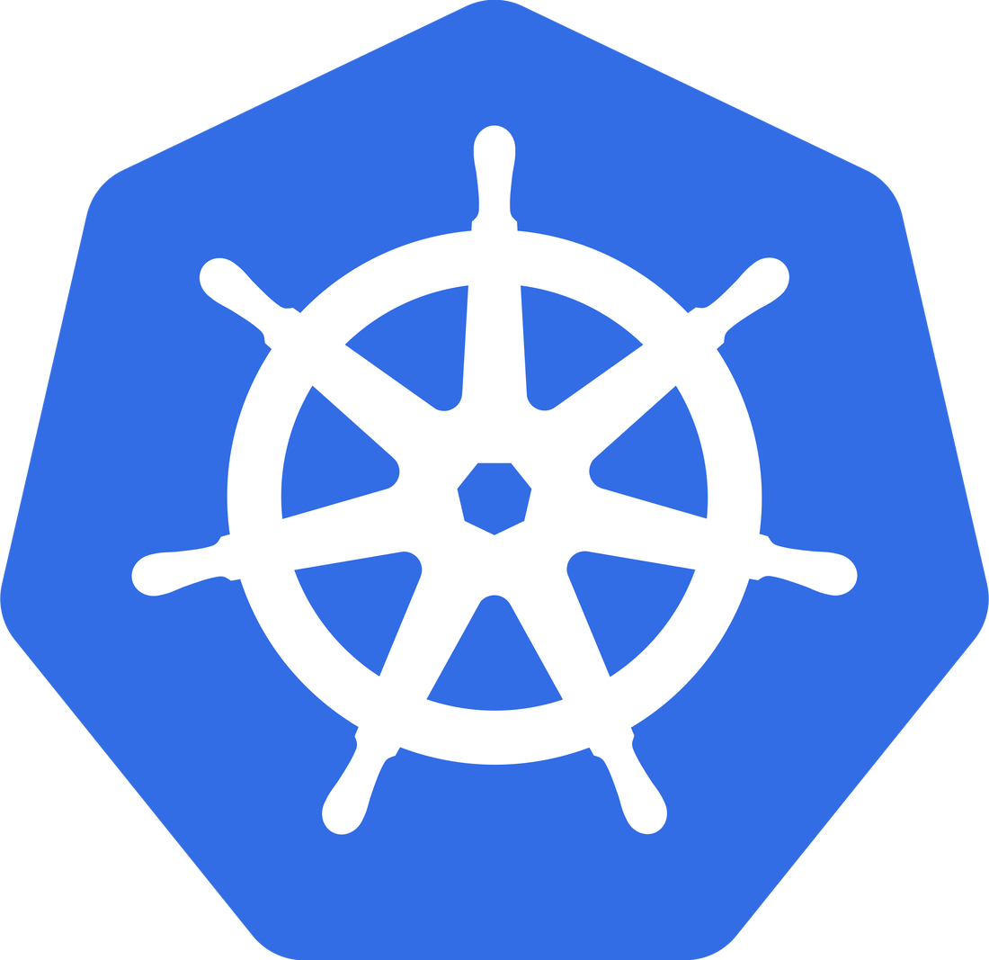
コマンドによる AKS クラスタの操作
クラスタの構築
$ az aks create -n $CLUSTERNAME -g $RGNAME \
--kubernetes-version 1.19.4 \
--service-principal $APPID \
--client-secret $CLIENTSECRET \
--generate-ssh-keys -l $LOCATION \
--node-count 3 \
--enable-addons monitoring
Master - 管理ノード
Node 1
Node 2
Node 3
クラスタのバージョンアップ
$ az aks upgrade -n $CLUSTERNAME -g $RGNAME \
--kubernetes-version 1.20.1
Kubernetes
1.19.4
Kubernetes
1.20.1

Slide 18
AKS のインフラコスト構造
料金計算ツール
https://azure.microsoft.com/ja-jp/pricing/calculator/?service=kubernetes-service
Kubernetes クラスタ
管理ノード
Master
Master
無課金
Master
従量課金
仮想マシン
ネットワーク
IPアドレス
ストレージ
Node
Node
Node
課金
アプリケーションノード
※ アップタイム SLA を追加するオプション
Azure 可用性ゾーンを使用するクラスターに対してKubernetes API サーバーの 99.95% のアップタイムを保証し、Azure 可用性ゾーンを使用しないクラスターに対して 99.9% のアップタイムを保証する、返金保証付きのサービス レベル アグリーメント (SLA)
従量制課金 | 料金
SLA で保証される稼働率 | 1 クラスターあたり、1 時間あたり ¥11.200

Slide 19
ノードプールの活用
管理ノード
Master
同じ構成のワーカーノード(VM)をグループ化する機能
デフォルトで作成されるシステムノードプールは、クラスタ稼働に必要なコンポーネント群(CoreDNS や tunnelfront など) が動作する
コンピューティングまたは記憶域の要件が異なるアプリケーションをサポートするには、追加の ユーザー ノード プールを作成
コンピューティング集約型のアプリケーションに GPU を提供したり、高パフォーマンスな SSD ストレージにアクセスを提供したりなど、ワークロードに応じて利用
ノードプール単位でオートスケール設定可能
各ノードプールへのPodの配置はNodeSelectorで行う
Master
Master
Standard
DS2 v3
Standard
F16s_v2
Standard
NC12s_v2
Standard
DS2 v3
Standard
F16s_v2
Standard
NC12s_v2
Standard
DS2 v3
Standard
F16s_v2
Standard
NC12s_v2
汎用VM
コンピューティング
最適化
GPU
￥7,849×n
￥55,352 ×n
￥338,486 ×n
https://azure.microsoft.com/ja-jp/pricing/details/virtual-machines/linux/

Slide 20
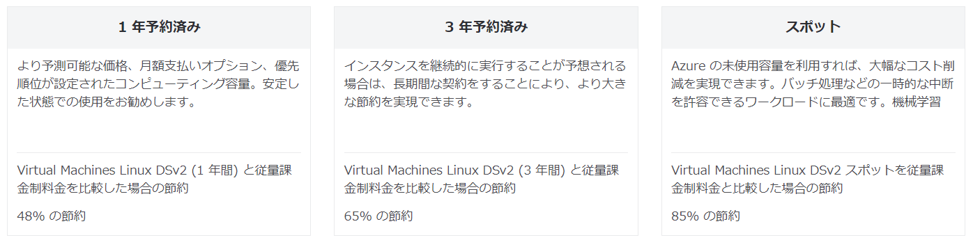
【ご参考】ノードのコスト最適化
以下の購入方法でノードのコストダウンが可能
注意事項 :
Azure Spot を使うと、非常に低コストで未使用の容量を利用できます。 バッチ処理ジョブ、開発/テスト環境、大規模なコンピューティング ワークロードなど、中断してもかまわないワークロードに最適
利用可能な容量は、サイズ、リージョン、時刻などによって異なります。 スポット インスタンスを展開すると、Azure は利用可能な容量がある場合のみインスタンスを割り当てますが、これらのインスタンスには SLA はありません。

Slide 21


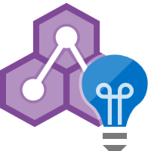




ワークロード管理
開発用マシン
Docker コンテナ
Azure Container Registry
AKS
Azure Monitor
ソースコード管理
Azure Pipeline
Helm チャート
kubectl または Azure CLI によってデプロイ

Slide 22
Hands-on-Lab
Azure Kubernetes Service クラスターの作成
アプリケーションのデプロイ
アプリケーションへのネットワークアクセスを有効化

Slide 23
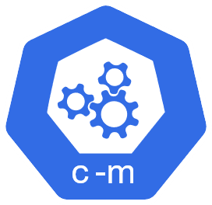


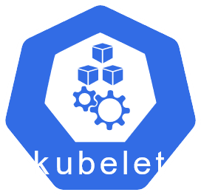
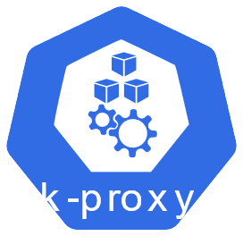

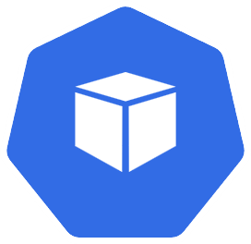

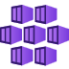


クラスターノードの管理
マスター相当の「Kubernetesサービス」と、ノード相当の「VMスケールセット」の２つが別リソースグループに作成される
Kubernetes
マスター
ノード
controller manager
scheduler
apiserver
kubelet
kubeproxy
$ az aks get-credentials ・・・
etcd
コンテナ
~/.kube/config に資格情報を保存
Azure
マスターもノードも
VMスケールセット内に構築される
開発者
Kubernetes
サービス
VMスケールセット
"MC_XXX" という名称で
自動生成

Slide 24
Pod
複数コンテナを論理的にまとめた単位
例えば、アプリケーションサーバ用の Docker コンテナとプロキシサーバ用 Docker コンテナをまとめて管理可能
Pod 単位でコンテナの作成/開始/停止/削除などの操作を行う
同じ Pod のコンテナは必ず同じノード上に同時にデプロイされる
ノード
ノード
ノード
Pod
Pod
Webサーバ
コンテナ
プロキシ
コンテナ
Webサーバ
コンテナ
プロキシ
コンテナ

Slide 25
ReplicaSet
クラスター内で指定された数の Pod を起動しておく仕組み
起動中の Pod を監視し、障害など何らかの理由で停止した場合、該当 Pod を削除し、 新たな Pod を起動する
クラスター内に起動する Pod を指定する数を「レプリカ数」と呼ぶ
例）5 台のノードで 7 つの Pod を起動した状態を ReplicaSet で構成
ReplicaSet
ノード
ノード
ノード
ノード
ノード
Pod のレプリカ数: 7
起動

Slide 26
Deployment
アプリケーションの配布単位を管理する単位
ReplicaSet の履歴を持つ
Pod 内のコンテナのバージョンアップを行いたい場合、システムを停止することなくローリングアップデート可能
履歴をもとに 1 世代前の状態に戻すことも可能（ロールバック）
Deployment
テンプレート
コンテナイメージ
ver1.0 ver2.0
ReplicaSet
ReplicaSet
Pod
Pod
コンテナイメージ
ver1.0
コンテナイメージ
ver2.0

Slide 27
Service
Kubernetes のネットワークを管理するオブジェクト
種類 | 説明
ClusterIP | アプリケーションを内部的にのみ公開します。サービスはポート フォワーダーとして機能し、クラスター内でサービスが使用可能になります。値の指定を省略した場合の既定値です。
NodePort | 外部にサービスが公開され、サービスに応答する静的ポートが各ノードに割り当てられます。 nodeIp:port を介してアクセスされた場合、ノードによって、ClusterIP という種類の内部サービスに要求が自動的にリダイレクトされます。 その後、このサービスによってリクエストがアプリケーションに転送されます。
LoadBalancer | Azure の負荷分散ソリューションを使用して外部にサービスが公開されます。このリソースが作成されると、Azure サブスクリプション内の Azure Load Balancer リソースが作成されます。 また、ロード バランサーのトラフィックがリダイレクトされる NodePort サービスと、内部で転送する ClusterIP サービスが自動的に作成されます。
ExternalName | CNAME レコードを介して DNS 解決を使用してサービスがマップされます。Kubernetes クラスターの外部に存在するサービスにトラフィックを送信します。
Service | Kubernetes

Slide 28
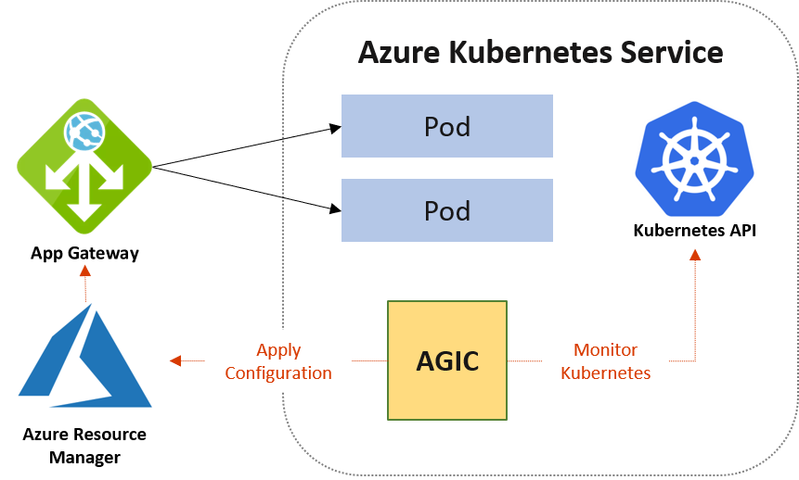
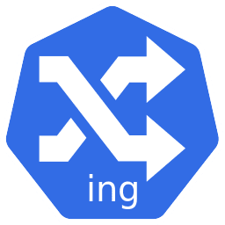

Ingress
クラスター外部からのアクセスを受け付けるためのオブジェクト
HTTP/HTTPS のエンドポイントとして機能する
以下の L7 の機能を提供
ロードバランサ
URLパスに応じたバックエンドサービスへのルーティング
SSL終端
名前ベースのバーチャルホスティング
HTTP アプリケーションルーティング
Application Gateway Ingress Controller
ノード
Azure Application Gateway イングレス コントローラーとは | Microsoft Docs
Azure Kubernetes Service (AKS) の HTTP アプリケーション ルーティング アドオン - Azure Kubernetes Service | Microsoft Docs

Slide 29


イングレスコントローラ
ノード
開発者
kubelet
kubeproxy
Kubernetes
サービス
コンテナ
コンテナ
コンテナ
DNSルールの作成
外部アクセスに利用可能
※本構成は、検証環境用に作成されています。本番環境用には、以下 Docs を参考に、
HTTP イングレスコントローラを作成してください。
自動 TLS を使用したイングレスの作成 - Azure Kubernetes Service | Microsoft Docs

Slide 30
マニフェストファイル
Kubernetes リソースに関する設定情報を管理するファイル
実体は YAML または JSON 形式で書かれたテキストファイル
ファイル名は任意
Kubernetes クラスター
# deployment.yaml
apiVersion: apps/v1
kind: Deployment
metadata:
name: contoso-website
spec:
selector: # Define the wrapping strategy
・・・
Master
Controller Manager
Scheduler
# deployment.yaml
apiVersion: apps/v1
kind: Deployment
metadata:
name: contoso-website
spec:
selector: # Define the wrapping strategy
・・・
クラスター構成情報
API Server
Kubectl コマンド
REST API
開発用マシン
etcd

Slide 31
Hands-on-Lab
AKS ノードにおけるコンピューティングコストの最適化

Slide 32
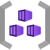
ノードプールの手動スケーリング
ノードプール
同一構成を持つノードを AKS クラスター内でグループ化した単位
元となる仮想マシンが含まれ、これらの仮想マシンにてアプリケーションが実行される
システムノードプール
クラスターのコントロールプレーンを構成する重要なシステム Pod をホスト
ノード OS に Linux のみ使用可能
ユーザーノードプール
ワークロードのカスタマイズが可能
ノード OS に Linux / Windows を使用可能
コスト削減のため、ノード数をゼロに設定可能
例）コンピューティング負荷が高く、GPU ベースのノード プールが必要で、特定の間隔のみ実行する新しい予測型モデリング サービス
必要なときだけスケーリング
※自動スケーリング設定時はゼロスケーリング不可
Azure Kubernetes Service (AKS) クラスターのスケーリング - Azure Kubernetes Service | Microsoft Docs

Slide 33
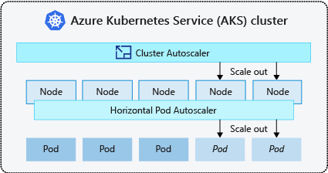
クラスターの自動スケーリング
 | 機能 | 水平スケール | 垂直スケール
Pod のスケール | k8s の機能 | Horizontal Pod Autoscaler (HPA) | Vertical Pod Autoscaler (VPA) ※2021年9月時点β版 ※Azure では未サポート
Node のスケール | Azure の機能 | クラスターオートスケーラー az aks scale コマンド Azure Portal での操作 | ―
Horizontal Pod Autoscaler | Kubernetes
autoscaler/vertical-pod-autoscaler at master · kubernetes/autoscaler (github.com)
Azure Kubernetes Service (AKS) でのクラスター オートスケーラーの使用 - Azure Kubernetes Service | Microsoft Docs
Azure Kubernetes Service (AKS) クラスターのスケーリング - Azure Kubernetes Service | Microsoft Docs

Slide 34
Horizontal Pod Autoscaler – Pod の水平オートスケーラー
観測された CPU 使用率に基づいて、Deployment や Replicaset 、StatefulSet などのレプリケーションコントローラ内の Pod の数を自動的にスケールさせる仕組み
AKS 1.10 以降、metrics server は自動デプロイされる
AKS 1.10 以前では、以下コマンドを実行し、手動デプロイが必要
$ kubectl apply -f https://github.com/kubernetes-sigs/metrics-server/releases/download/v0.3.6/components.yaml
Master
Metric をもとに必要な Pod を計算
必要なレプリカ数 =
現在のレプリカ数 × (Pod の平均 cpu 使用率 / ターゲットの平均 cpu 使用率)
API Server
HPA Controller
30秒毎に確認（変更不可）
kube-system
Metric の集約
Metrics Server
概念 - Azure Kubernetes Service (AKS) でのアプリケーションのスケーリング - Azure Kubernetes Service | Microsoft Docs
community/horizontal-pod-autoscaler.md at master · kubernetes/community (github.com)

Slide 35
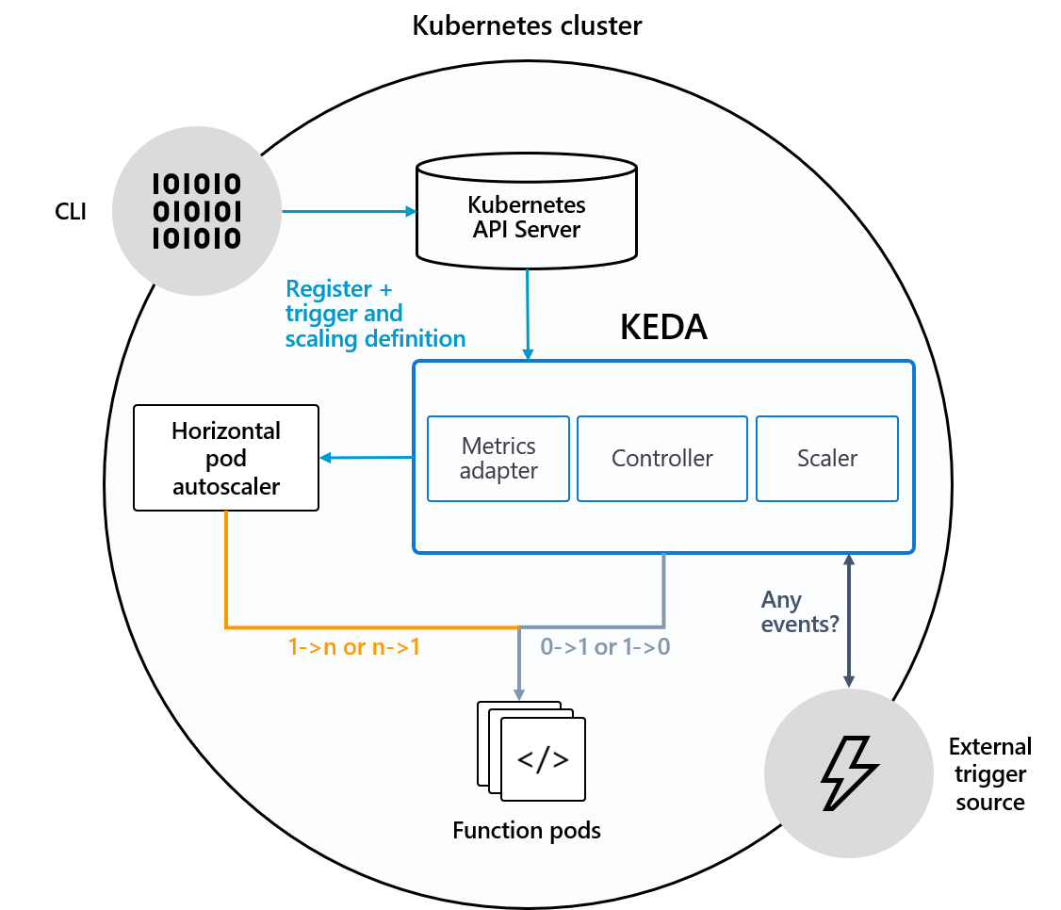
Horizontal Pod Autoscaler – k8s 外部のメトリックを使った自動スケール
KEDA (Kubernetes Event-Driven Autoscaling) と組み合わせることで、以下のメトリックを使用した自動スケールが可能
Azure Service Bus キュー または トピック
KEDA | Azure Service Bus
Azure Monitor メトリック
KEDA | Azure Monitor
Azure Event Hubs イベント数
KEDA | Azure Event Hubs
Azure Blob Storage オブジェクト数
KEDA | Azure Blob Storage
Azure Queue Storage キュー数
KEDA | Azure Storage Queue
KEDA | KEDA Concepts

Slide 36
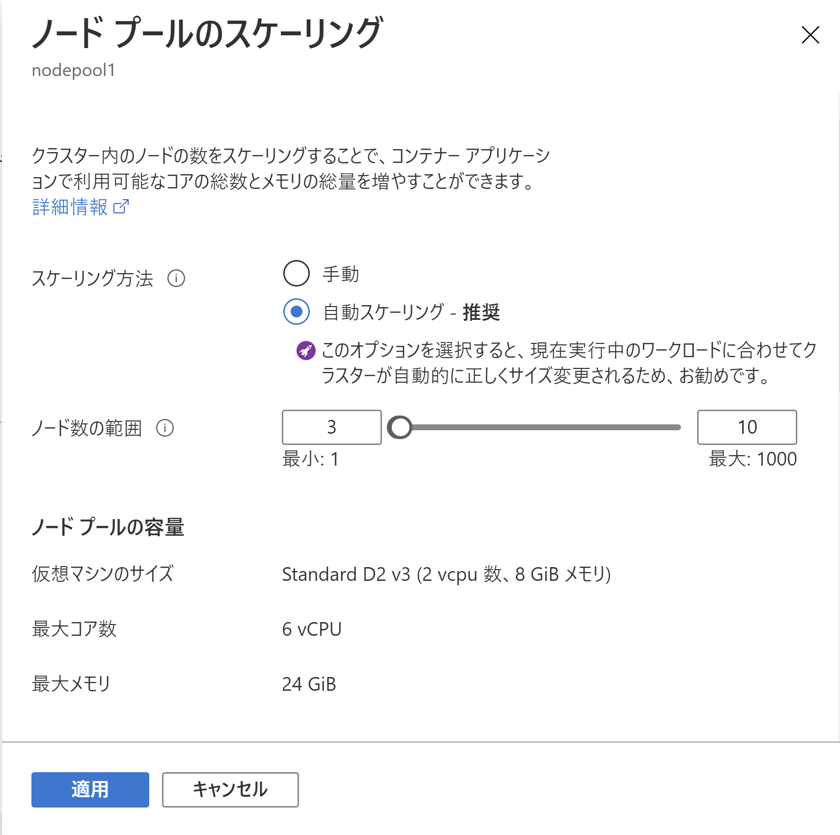
クラスターオートスケーラー
アプリケーションの変則的な需要に合わせ、ノード数の調整を行う
既定では無効化されている
Azure Portal または Azure CLI (2.11.1 以上) から有効化・無効化が可能
$ az aks show -g AKSCluster -n AKSCluster | grep enableAutoScaling
"enableAutoScaling": false,
有効化
$ az aks update \
--resource-group myResourceGroup \
--name myAKSCluster \
--enable-cluster-autoscaler \
--min-count 1 \
--max-count 3
無効化
az aks update \
--resource-group myResourceGroup \
--name myAKSCluster \
--disable-cluster-autoscaler
Azure Kubernetes Service (AKS) でのクラスター オートスケーラーの使用 - Azure Kubernetes Service | Microsoft Docs

Slide 37
クラスターオートスケーラー / スケールアウト
Pending の Pod がある状態を検知し、 Node を増やす命令をインフラ API に指示
Scheduler
Cluster Autoscaler
Pending
Node に空きがなくて割り当てられない
scan-interval で指定した間隔で評価(既定 10 秒)
API Server
インフラ API
(Azure API)
Node 用仮想マシンを作成
類似のノードプールにて、可用性ゾーン間でノード数のバランスをとることも可能
（balance-similar-node-groups パラメータにて制御）
Runnging
Runnning
Runnging
Runnning
2021/09 現在、スケールアウト時のみサポート
必要最低ノード数のみ起動（割り切れない場合は、可用性ゾーンで異なるノード数になる場合がある 例: 3 台 vs 3 台 vs 4 台 など）
ラベルによってバランシングの制御が可能
Azure Kubernetes Service (AKS) でのクラスター オートスケーラーの使用 - Azure Kubernetes Service | Microsoft Docs

Slide 38
クラスターオートスケーラー / スケールイン
Scheduler
Cluster Autoscaler
scan-interval で指定した間隔で評価(既定 10 秒)
API Server
インフラ API
(Azure API)
以下の条件を満たすノードを削除候補とする
ノード内の Pod の Requests (CPU、メモリ) 合計が 50% を下回る（閾値は scale-down-utilization-threshold パラメータで制御可能）
ノード内の全 Pod が他ノードへ移動可能
スケールイン自体は無効化不可
特定ノードのスケールイン（削除）を避ける設定は可能
Runnging
Runnning
Runnging
Runnning
Runnging
Runnning
10 分後に削除（scale-down-unneeded-time パラメータで制御可能）
Azure Kubernetes Service (AKS) でのクラスター オートスケーラーの使用 - Azure Kubernetes Service | Microsoft Docs
autoscaler/FAQ.md at master · kubernetes/autoscaler (github.com)

Slide 39
スポットノードプールの活用
スポット仮想マシンスケールセットを使用したノードプール
ユーザーノードプールにて使用可能
コストメリットを得たい場合に使用
ただし、以下の制限に注意
単一障害ドメインにのみデプロイされるため、可用性が保証されない
Kubernetes バージョンのアップグレードが行われない
デプロイ予定の Azure リージョンでの容量・クォータの残量に依存する
apiVersion: v1
kind: Pod
metadata:
name: nginx
labels:
env: test
spec:
containers:
- name: nginx
image: nginx
imagePullPolicy: IfNotPresent
tolerations:
- key: "kubernetes.azure.com/scalesetpriority"
operator: "Equal"
value: "spot"
effect: "NoSchedule"
プロパティ | 説明
key | ノードで指定されたノード テイントのキーと値のペアを識別します。 たとえば、スポット ノード プールでは、キーと値のペアは kubernetes.azure.com/scalesetpriority:spot です。 キーは kubernetes.azure.com/scalesetpriority です。
operator | 容認をテイントと照合できます。 既定の演算子は Equal です。 容認を照合するために Exists も指定できます。 しかし、Exists を使用する場合、次のプロパティ (value) は指定しません。
value | これは、ノードで指定されているノード テイントのキーと値のペアの値部分を表します。 たとえば、キーと値のペアが kubernetes.azure.com/scalesetpriority:spot のスポット ノード プールでは、値は spot となります。
effect | これは、ポッドのスケジュールがシステムでどのように処理されるかを示します。 NoSchedule、PreferNoSchedule、NoExecute という 3 つのオプションがあります。 NoSchedule を使用すると、システムによってポッドがスケジュールされないことが保証されます。 PreferNoSchedule を使用すると、システムでポッドのスケジュールを試行できなくなります。 NoExecute を使用すると、テイント付きのノードで既に実行されているポッドが削除されるか、ポッドがまったくスケジュールされないようになります。
Azure Kubernetes Service (AKS) クラスターにスポット ノード プールを追加する - Azure Kubernetes Service | Microsoft Docs

Slide 40



Kubernetes 用の Azure Policy
設定 | 値
許可される CPU ユニットの最大数 | 値を 200m に設定します。 この値は、ポリシーにより、ワークロードのマニフェスト ファイルに指定した、ワークロードのリソース要求値とワークロードの制限値の両方に照合されます。
許可されるメモリの最大バイト数 | 値を 256Mi に設定します。 この値は、ポリシーにより、ワークロードのマニフェスト ファイルに指定した、ワークロードのリソース要求値とワークロードの制限値の両方に照合されます。
Azure Policy
割り当て
リソースグループ
Policy に反するデプロイは失敗する
開発マシン
Kubernetes クラスター

Slide 41
Hands-on-Lab
Helm を利用したアプリケーションとパッケージ管理

Slide 42
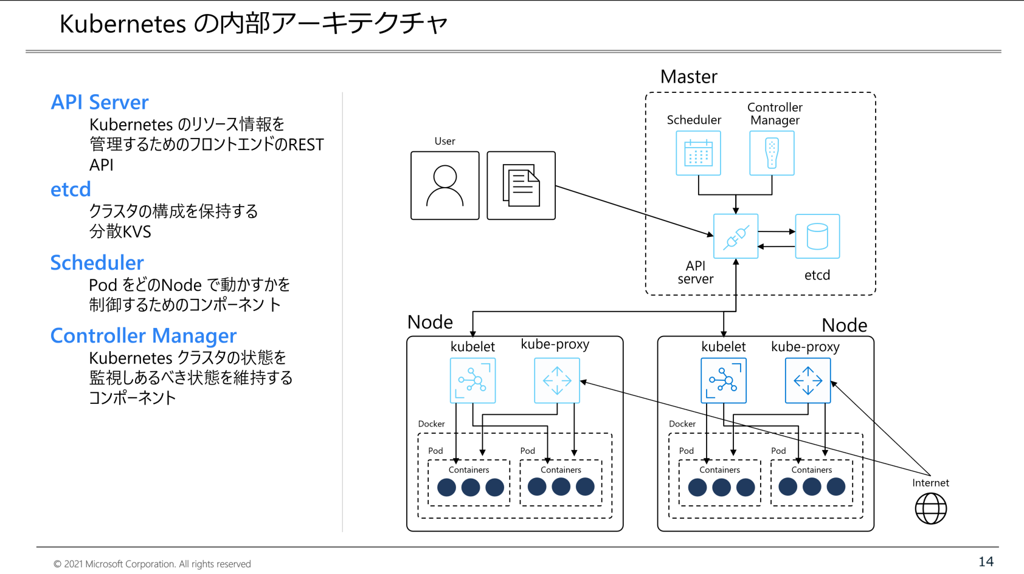
“Kubernetes is becoming the Linux of Cloud”
Linux のようなエコシステムとコミュニティーを持っている
様々なベンダーがプラットフォームを強化し、Linux/Kubernetes への魅力が増して、Linux/Kubernetes 利用者が増え、他のベンダーもLinux/Kubernetes に関わっていく
Linux のような機能を持っている
各コンポーネントが協調しあって一つのシステムを構成している
landscape.png (8520×5020) (cncf.io)

Slide 43
Helm とは
Kubernetes におけるパッケージマネージャ
リポジトリからのインストールや、Helm によってデプロイされたアプリケーションの管理をコマンドラインツールで簡易化する OSS
日本語では「舵輪（だりん）」「操舵（そうだ）」「支配権」といった意味
2015 年に Deis（現在は Microsoft が買収）が開発を開始し、現在は CNCF でホスト
更改されているアプリケーションのインストール（Kubernetes 上にデプロイ）や、自分のアプリケーションを公開する際に利用するツールとして適している
Chart という設定ファイル群で Kubernetes 全てのマニフェスト群を管理
Helm チャートに関する情報を格納する専用の HTTP サーバー
リポジトリ
│ Service.yaml
│ Ingress.yaml
│ Deployment.yaml
・・・
Kubernetes でのリリース
値
テンプレート
依存関係
Helm チャート
AKS クラスター
AKS クラスター
ハードコードされたファイル

Slide 44
Helm チャートのコンポーネント
[ファイル]/[フォルダー] | 説明
Chart.yaml | チャートに関する情報を含む YAML ファイル。
values.yaml | チャートの既定の構成値。
templates/ | チャートのデプロイ テンプレートを含むフォルダー。
LICENSE | チャートのライセンスを含むプレーン テキスト ファイル。
README.md | チャートの使用方法に関する指示を含むマークダウン ファイル。
values.schema.json** | values.yaml ファイルに構造を適用するためのスキーマ ファイル。
charts/ | メイン チャートのすべてのサブチャートを含むフォルダー。
crds/ | カスタム リソース定義。
templates/Notes.txt | テンプレートの使用上の注意を含むテキスト ファイル
※太字は必須項目
$ helm create helm-sample
Creating helm-sample

Slide 45
リポジトリから「helm install」で Kubernetes クラスタにデプロイ
リポジトリ myrepo
Kubernetes クラスター
チャート
⑤
Helm リリースとして管理
mychart.tgx
templates/deployment.yaml
Kubernetes リソースの yaml
apiVersion: apps/v1
kind: Deployment
metadata:
name: nginx-deployment
・・・
containers
name: nginx
image: “{{.Values.image.repositry}}:{{.Values.image.tag}}”
・・・
apiVersion: apps/v1
kind: Deployment
metadata:
name: nginx-deployment
・・・
containers
name: nginx
image: nginx:1.19.6
・・・
apiVersion: v1
kind: Service
metadata
・・・
④
ワンストップでクラスタへの
デプロイまで実施
templates/service.yaml
apiVersion: v1
kind: Service
metadata:
・・・
values.yaml
image:
repository: nginx
tag: 1.19.6
③
①
Kubernetes リソースの yaml が裏側で自動生成される
②
$ helm install –f ./values.yaml mychart myrepo/mychart
開発マシン
パラメータ設定ファイルパス
リリース名
チャートの場所

Slide 46
Helm リリースのライフサイクル
$ helm list
Kubernetes クラスター
v1
チャート
リリース
REVISION: 1
$ helm install
image:
repository: nginx
tag: 1.19.6
values.yaml
$ helm rollback
v2
チャート
パラメータ書き換え
リリース
REVISION: 2
$ helm upgrade
image:
repository: nginx
tag: 1.19.7
$ helm uninstall
values.yaml

Slide 47
Helm によるメリット/デメリット
メリット
動的にパラメータの埋め込みが可能
パッケージマネージャとしての機能を使用可能
アプリケーションの世代管理が可能（サービス単位でのロールバック可能）
デメリット
「宣言的」でない
Helm によりパラメータを動的に埋め込める反面、Kubernetes の思想である「宣言的な構成管理」ができなくなってしまう
（補足）helm コマンドを実行する際の設定を yaml ファイルで宣言的に管理可能にするために、Helmfile という OSS がある
roboll/helmfile: Deploy Kubernetes Helm Charts (github.com)
テンプレートファイルの記法が複雑
パラメータ埋め込み機能には、Go の記法を使用する必要がある
value: {{ include "mytpl" . | lower | quote }}
mytpl というテンプレートを含み、 その結果を小文字にして二重引用符で囲む

Slide 48
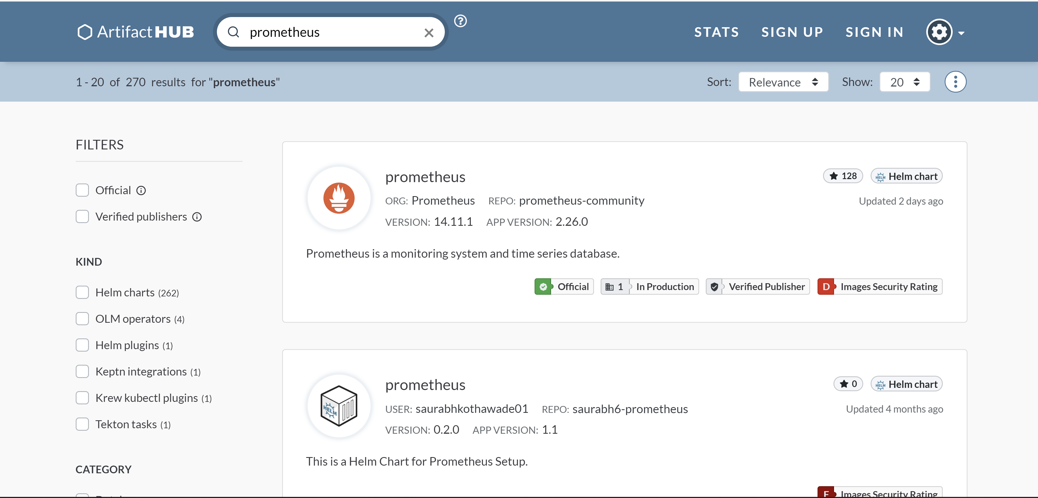
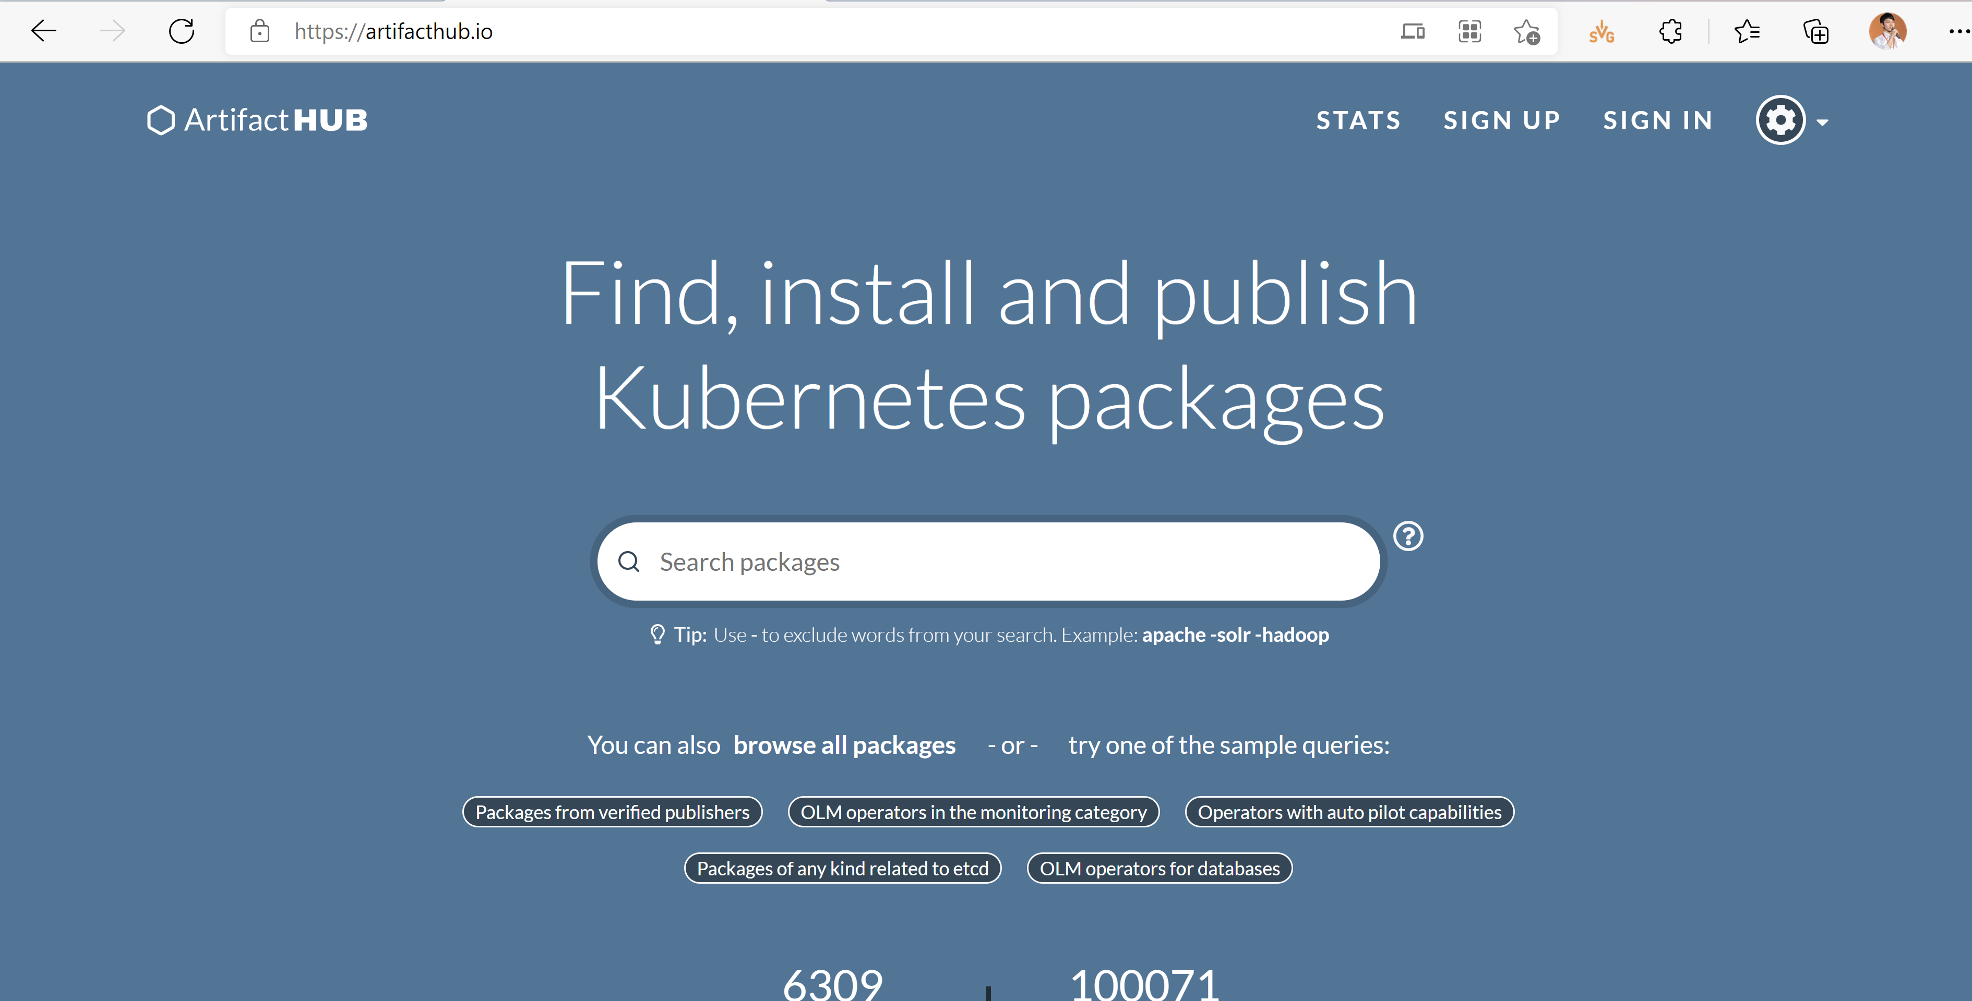
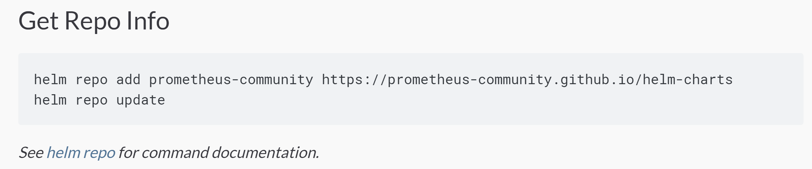
チャートの検索
以下のいずれかを実施
ArtifactHUB を使用する方法
Artifact Hub
helm search コマンドを使用する方法
$ helm search hub prometheus
URL CHART VERSION APP VERSION DESCRIPTION
https://artifacthub.io/packages/helm/prometheus... 14.11.1 2.26.0 Prometheus is a monitoring system and time seri...

Slide 49
参考
HTTP アプリケーションルーティング
Ingress | Kubernetes
kubernetes-sigs/external-dns: Configure external DNS servers (AWS Route53, Google CloudDNS and others) for Kubernetes Ingresses and Services (github.com)

